Slide 1
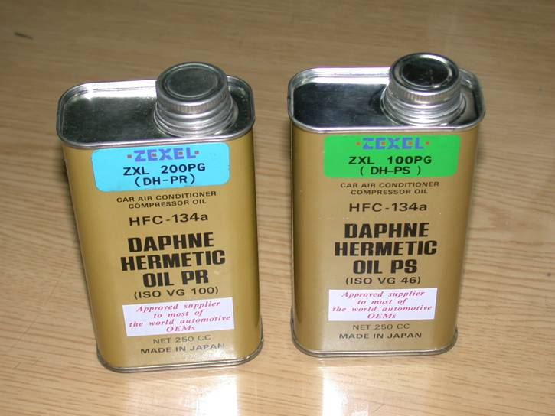
น้ำมันหล่อลื่นคอมเพรสเซอร์

Slide 2
น้ำมันหล่อลื่นคอมเพรสเซอร์(Refrigeration Oil)
- หล่อลื่นส่วนที่เคลื่อนไหวต่างๆ ของคอมฯ และลดความฝืดของผิวสัมผัส
ขณะชิ้นส่วนมีการเคลื่อนที่ น้ำมันนี้จะถูกดูดอัดปนกับสารทำความเย็น
เล็กน้อย เข้าไปในท่อทางเดินสารช่วยให้ลิ้นของ Expansion Valve
ทำงานได้ดี ตลอดเวลา
- ค่าความหนืดประมาณ 500 น้ำมันหล่อลื่นควรมี 6-10 ออนซ์
- อย่าเปิดฝากระป๋องน้ำมันทิ้งไว้ เพราะน้ำมันจะดูดความชื้น ทำให้เกิดการอุดตันความชื้นในระบบ
- น้ำมันต้องสะอาดถ้าถ่ายน้ำมันแล้วดำ ต้องล้างระบบ

Slide 3
น้ำมันหล่อลื่นคอมเพรสเซอร์(Refrigeration Oil)

Slide 4
คุณสมบัติของน้ำมันคอมเพรสเซอร์
1. ต้องมีความหนืดหรือความข้นใสคงที่
2. ต้องไม่ทำปฏิกิริยาทางเคมี กับสารทำความเย็นที่ใช้ในระบบ
3. ต้องไม่กัดกร่อนส่วนประกอบหรือชิ้นส่วนที่มีอยู่ในระบบ
4. ต้องเป็นฉนวนไฟฟ้า
5. ต้องมีอุณหภูมิของจุดหยุดไหล ต่ำกว่าอุณหภูมิจุดเดือด
6. ต้องสามารถรวมกับน้ำยาสภาพของเหลวได้เป็นเนื้อเดียว

Slide 5
7. ต้องไม่มีความชื้น
8. ต้องไม่มีสิ่งสกปรกเจือปน
9. ต้องมีจุดวาบไฟและอุณหภูมิลุกไหม้สูง
10.ต้องไม่แปรสภาพเป็นสารคาร์บอน เมื่อได้รับอุณหภูมิสูงในขณะที่ทำการหล่อลื่น
11. ต้องไม่มีสภาพเป็นไข และสามารถเคลื่อนตัวได้ดี ในสภาพที่มีอุณหภูมิต่ำ

Slide 6
กรณีที่มีการสูญเสียน้ำมันเครื่องทำความเย็น ได้แก่
1. สารทำความเย็นในระบบรั่วอย่างมากบริเวณข้อต่อ
2. ท่อทางเดินสารทำความเย็นหรือ Flexible Hose เกิดแตกชำรุด
3. อุปกรณ์ของระบบเครื่องปรับอากาศแตกชำรุด
4. แกนเพลาของคอมเพรสเซอร์รั่วอย่างมาก
- ขณะที่ระบบเครื่องทำความเย็นทำงาน น้ำมันหล่อลื่นจะไม่อยู่ที่ตัว Compressor ทั้งหมด จะมีบางส่วนไหลเวียนไปกับสารทำความเย็นในระบบ การตรวจสอบระดับน้ำมันจึงไม่ใช่เรื่องที่กระทำได้ง่ายๆ

Slide 7
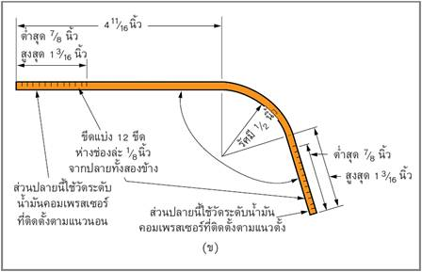
การวัดระดับน้ำมันคอมเพรสเซอร์
1. ปล่อยสารทำความเย็นในระบบออกให้หมด
2.ใช้เส้นลวดทองแดงหรือทองเหลืองขนาด1/₈นิ้ว ยาว8 5/₆ นิ้ว ดัดให้โค้งแล้วแหย่เข้าไปวัดโดยเปิดจุกสำหรับเติมน้ำมันด้านข้างคอมเพรสเซอร์ออก
3. คอมเพรสเซอร์ “ยอร์ก” ระดับที่วัดได้ควรอยู่ 3/₁₆-5/₈ นิ้ว เมื่อติดตั้งในแนวดิ่ง และ 7/₈-1/₈ นิ้ว เมื่อติดตั้งตามแนวระดับ

Slide 8
4. Swash Plate การวัดระดับทำได้ยาก ควรใช้วิธีตวง ดังแสดงในตารางข้างล่างนี้
16 | 12 | 10 | 8 | 6
1 15_{/16} 1 7_{/8} | 1 5_{/8} 1 7_{/16} | 1 13_{/16} 1 | 1 1 | 13_{/16} 7_{/8} | แนวดิ่ง แนวระดับ

Slide 9
น้ำมันหล่อลื่นคอมเพรสเซอร์(Refrigeration Oil)
การเพิ่มน้ำมันคอมเพรสเซอร์ จะกระทำเมื่อแน่ใจว่าเกิดการรั่ว หรือมีการถอดซ่อม หรือมีการถ่ายน้ำมันออกจากคอมเพรสเซอร์เก่าดังนี้
Evap. 3 ออนซ์, คอนเดนเซอร์ 1 ออนซ์ และ Receiver 2 ออนซ์
ความหนืด : วัดความสามารถในการไหลของน้ำมัน หน่วยเป็น S.S.U. ขึ้นกับอุณหภูมิและจำนวนสารทำความเย็นในน้ำมัน
: ค่าความหนืดน้ำมันสำหรับเครื่องทำความเย็น, เครื่องปรับอากาศรถยนต์ และระบบเครื่องทำความเย็นควร มีค่า 150, 500 และ 300 S.S.U. ตามลำดับ

Slide 10
จุดไหลตัวของน้ำมัน : อุณหภูมิต่ำที่สุดที่น้ำมันยังสามารถไหลตัวได้ อย่างอิสระ
: ขึ้นกับความหนืดของน้ำมันและจำนวนไขใน น้ำมัน
จุดแข็งเป็นไข : จุดที่น้ำมันใน Evap. เริ่มเป็นไข, เป็นการวัดจำนวนไข ในน้ำมัน
: น้ำมันเครื่องทำความเย็นต้องเอาไขออกตั้งแต่กรรมวิธี
การผลิต

Slide 11
การทำความเย็น
ความแตกต่างของความร้อนที่อุณหภูมิสูงขึ้น และอุณหภูมิที่ทำให้ไม่สะดวกไม่สบายนี้เราเรียกว่า ภาระการทำความเย็นหรือคูลิ่งโหลด และเครื่องปรับอากาศหรือเครื่องทำความเย็นที่จะดูดกลืนเอาปริมาณความร้อนที่แตกต่างกันนี้ออกได้มากน้อยเพียงใดเรียกว่า ความจุความเย็น

Slide 12
แหล่งกำเนิดความร้อนจากภายนอกรถยนต์สามารถแบ่งได้ดังนี้
1. ความร้อนที่เกิดจากการส่งผ่านความร้อน
ความร้อนเข้าทางหลังคา
ความร้อนเข้ามาทางด้านข้างรถ เช่น ประตู
ความร้อนที่เข้ามาทางพื้นรถและแผงหน้าปัด
ความร้อนเข้ามาทางกระจก
2. แหล่งกำเนิดจากแสงแดด
ความร้อนเข้ามาโดยผ่านทางกระจก

Slide 13
3. แหล่งกำเนิดเนื่องจากการระบายอากาศ
ความร้อนเข้ามาจากการระบายอากาศตามธรรมชาติ
ความร้อนเข้ามาจากการระบายอากาศแบบบังคับ
แหล่งกำเนิดความร้อนเกิดขึ้นภายในรถยนต์ ได้แก่
1. ความร้อนบางส่วนที่เกิดขึ้นจากเครื่องยนต์
2. ความร้อนเกิดจากร่างกายมนุษย์

Slide 14
ความจุความเย็น
ความจุความเย็น คือ อัตราซึ่งระบบทำความเย็นนั้นๆ จะสามารถดูดความร้อนออกจากบริเวณส่วนที่ต้องการทำความเย็นได้มากน้อยเพียงใด หน่วยที่ใช้เป็นกิโลแคลอรีต่อชั่วโมง,บีทียูต่อชั่วโมง หรือเรียกว่า ความจุเครื่องทำความเย็น ในกรณีเครื่องปรับอากาศเรียกว่า ความจุความเย็น ก่อนจะถึงยุคที่มีใช้เครื่องกลทำความเย็น จะใช้น้ำแข็งเป็นตัวกลางในการทำความเย็นมาก่อน แล้วจึงพัฒนามาเป็นระบบเครื่องกลทำความเย็นในปัจจุบัน

Slide 15
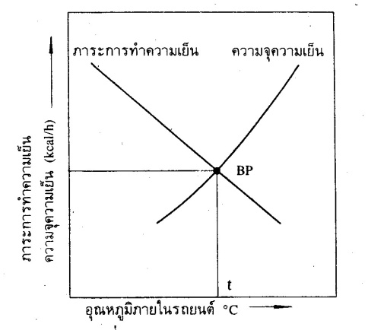
ความสัมพันธ์ระหว่างความจุความเย็นและภาระการทำความเย็น

